Slide 1
Změna klimatu & právo
JUDr. Jiří Vodička, Ph.D. 12. 3. 2024

Slide 2
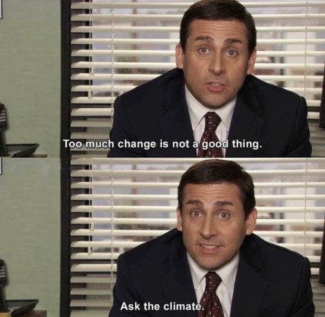
Osnova
Obecně o změně klimatu
Mezinárodní klimatické právo
Unijní klimatické právo
Národní klimatické právo
⃰GHG (GreenHouse Gases) = skleníkové plyny
Odkazy na další zdroje v poznámkách

Slide 3
„Climate change is here. It is terrifying. And it is just the beginning.
The era of global warming has ended; the era of global boiling has arrived.“
UN Secretary-General António Guterres, 27. 7. 2023
Notes:
https://www.unmultimedia.org/avlibrary/asset/3075/3075580/

Slide 4
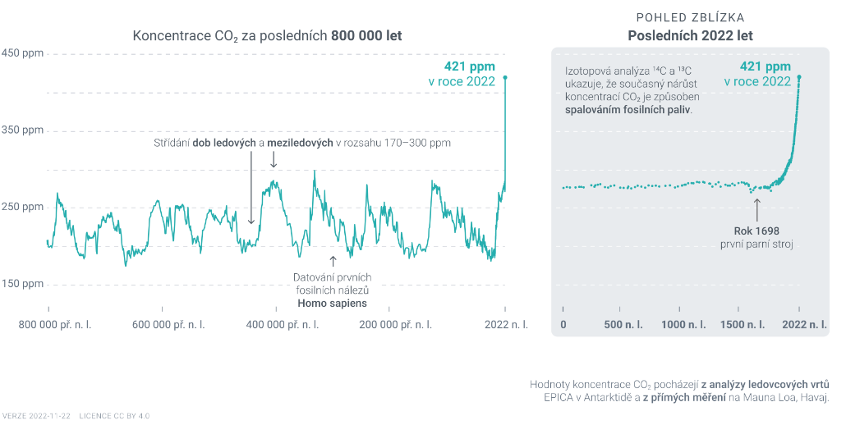

Slide 5
Úvodní myšlenky
Globální x Národní (systémové) x Individuální emise
Historické emise x současné emise
Mezinárodní x EU x národní úroveň
Jak donutit stát k činu?
Jak komunikovat navenek?
Notes:
https://www.statista.com/statistics/986392/co2-emissions-per-cap-by-country-eu/
https://ec.europa.eu/info/law/better-regulation/have-your-say/initiatives/13793-EU-climate-target-for-2040/feedback_sk?p_id=31938920&page=1
https://www.ipcc.ch/report/ar6/syr/
https://www.climate.gov/
https://ourworldindata.org/contributed-most-global-co2

Slide 6
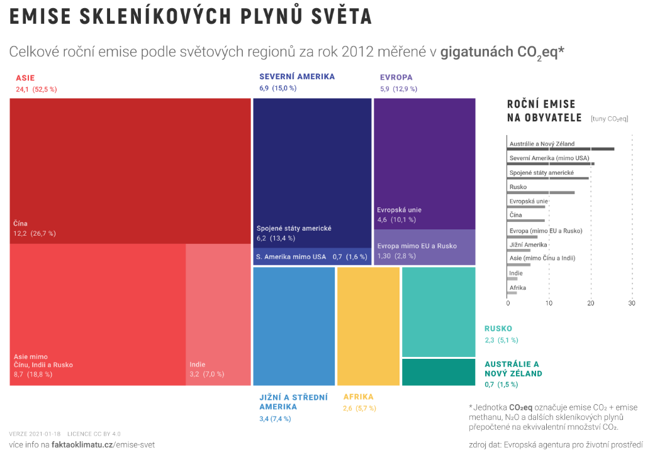

Slide 7
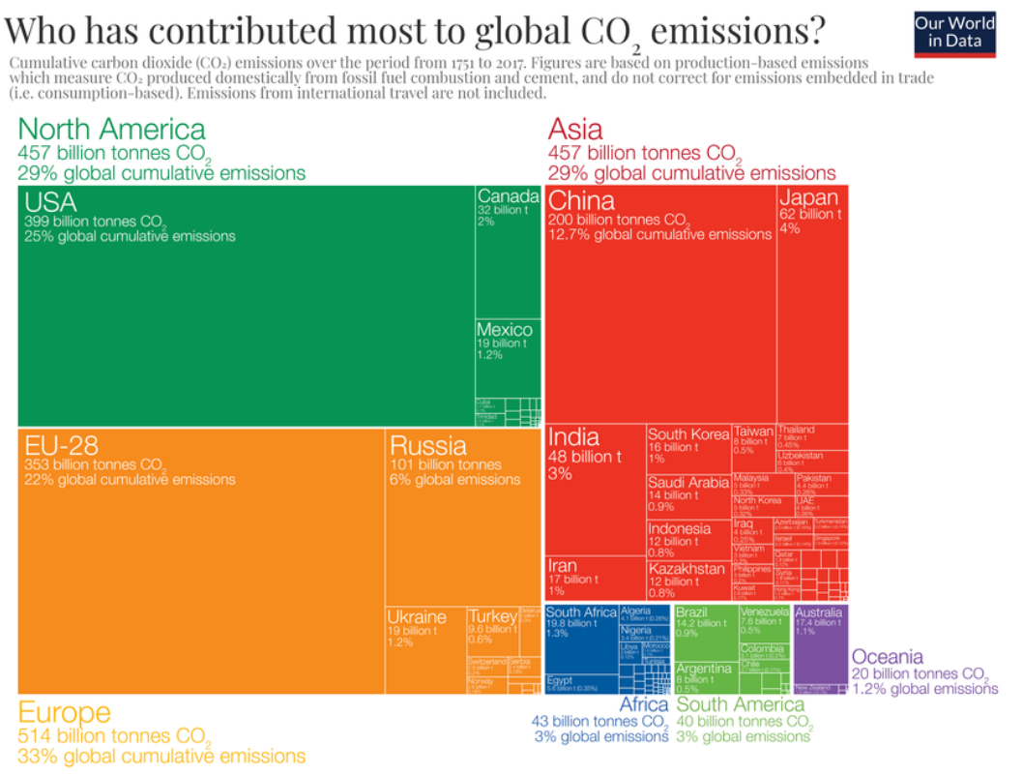

Slide 8
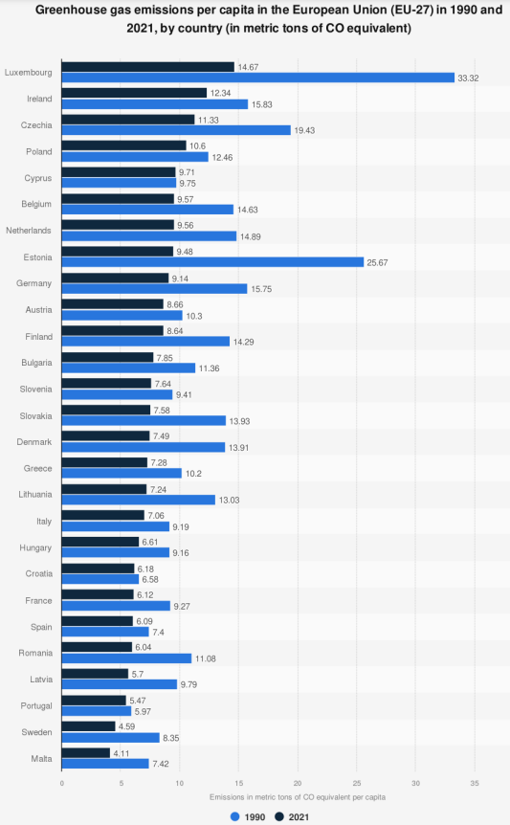
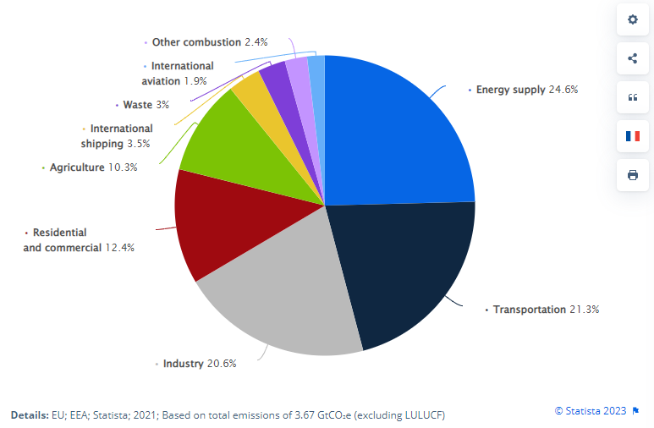

Slide 9
Další problémy
Mezinárodní shoda
Peníze
Obnovitelné zdroje
Cirkulární ekonomika
Greenwashing
Non-GHGs
Technologie
GHGs
Migrace

Slide 10
Kde se lze dozvědět více?
Faktaoklimatu
Mezivládní panel pro změnu klimatu (IPCC)
Spousta knih
Jak zabránit klimatické katastrofě – B. Gates
Kniha o klimatu – G. Thunberg
Továrna na lži: Výroba klimatických dezinformací – V. Pecka, atd.
Mají i podcast!
Pokud pociťujete úzkost ze změny klimatu
nebo máte jiný problém
https://poradenstvi.muni.cz/psycholog
Notes:
https://earth.org/climate-change-books/

Slide 11
Climate Change Debate: Last Week Tonight with John Oliver (HBO) Vydáno před 10 lety
Notes:
https://www.youtube.com/watch?v=cjuGCJJUGsg

Slide 12
Bill Gates on Climate: “Are We Science People or Are We the Idiots?”
Notes:
https://www.youtube.com/watch?v=wmBj-5owOLA

Slide 13
Historie klimatické změny
První zmínka před 112 lety (1912)
1938 Guy Callendar
1970s ExxonMobil a projekce
1988 James Hansen (NASA)
1992 Rio Earth Summit
The United Nations Conference on Environment and Development
UNFCCC
1979 První Klimatická
Konference (Ženeva)
1988 IPCC založeno
Notes:
Pics. https://theconversation.com/for-110-years-climate-change-has-been-in-the-news-are-we-finally-ready-to-listen-188646
https://www.bbc.com/news/science-environment-64241994
https://www.ucsusa.org/climate/accountability

Slide 14
Existují řešení?
Regulace a nástroje regulace
Technologický pokrok
Změna v chování spotřebitelů
Dekarbonizace sektorů
Nacenění uhlíku

Slide 15
Mezinárodní právo

Slide 16
Institucionální zabezpečení
OSN
UNEP (UN Programme for the Environment)
Nairobi, Kenya
IPCC
Cíle udržitelného rozvoje
Nezávazné rezoluce
Klimatická změna
Valné shromáždění si vyžádalo poradní stanovisko MSD
2 otázky (mezinárodní závazky + následky)
28. 7. 2022
Right to clean, healthy and
sustainable environment
Prodloužení lhůty do
června 2024 ☹
Notes:
https://press.un.org/en/2023/ga12497.doc.htm
https://www.icj-cij.org/sites/default/files/case-related/187/187-20231215-ord-01-00-en.pdf

Slide 17
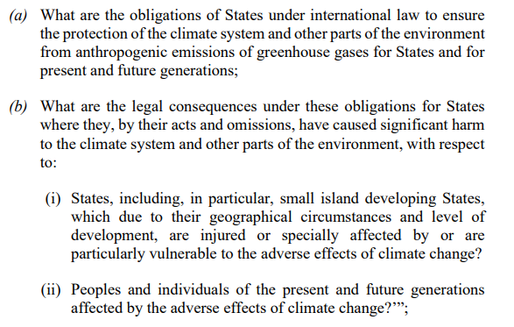

Slide 18
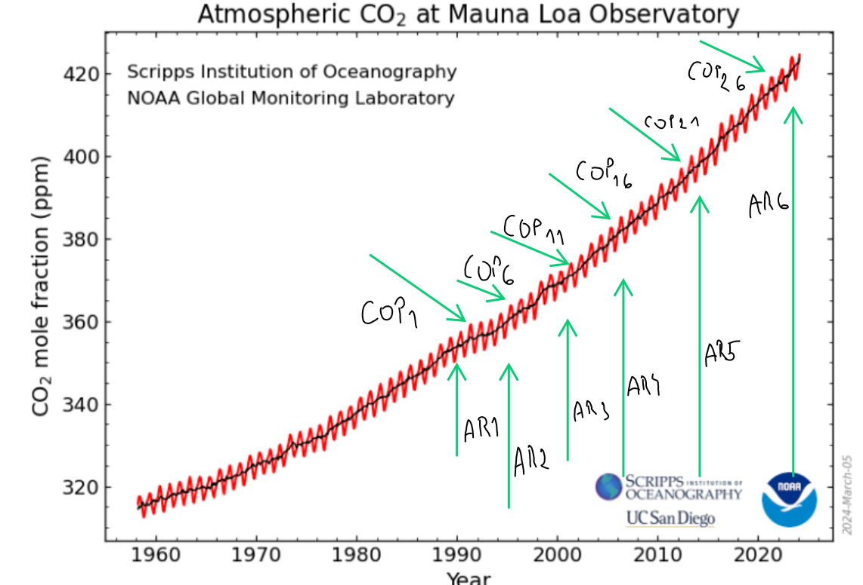
IPCC
Poradní orgán
1990 první zpráva
2007 Nobelova cena za mír
AR 6 Synthesis Report
Politické momentum: Ano
ALE: neefektivita
Notes:
Summary of 6 Synthesis report: https://www.wri.org/insights/2023-ipcc-ar6-synthesis-report-climate-change-findings

Slide 19
Mezinárodní soudy/tribunály
Klimatická litigace
Mezinárodní trestní tribunál (ICC)
The Planet v. Bolsonaro
Proti vládám (státům) nebo osobám
Proti státu, např. ČR
Proti PO, např. Shell, FIFA, GreenPeace
Proti FO, např. protestující (studenti hrající tenis v bance - Švýcarsko)
Mezinárodní soudní tribunál (ICJ)
Gabčíkovo-Nagymaros Project (Hungary/Slovakia) 2017
Poradní stanovisko Valnému shromáždění
Notes:
http://climatecasechart.com/non-us-climate-change-litigation/
https://www.icj-cij.org/case/92

Slide 20
Mezinárodní soudy/tribunály
ESLP
Ochrana ŽP v Úmluvě:
Právo na život – čl. 2
Zákaz mučení – čl. 3
Právo na svobodu a osobní bezpečnost – čl. 5
právo na respektování soukromého a rodinného života – čl. 8
Svoboda projevu – čl. 10
svoboda shromažďovací a sdružovací – čl. 11
právo na účinný právní prostředek nápravy – čl. 13
Ochrana vlastnictví – čl. 1 Protokolu
Viz Factsheets

Slide 21
Mezinárodní soudy/tribunály
Řeší Velký senát
ESLP
Probíhající řízení (čl. 2 a 8 Úmluvy)
Verein KlimaSeniorinnen Schweiz and others v. Switzerland, No. 53600/20
Carême v. France, No. 7189/21,
Duarte Agostinho and others v. Portugal and 32 others, No. 39371/20
Možný budoucí vliv na soudní spory týkající se klimatu v jednotlivých státech
Notes:
https://strasbourgobservers.com/2023/03/10/verein-klimaseniorinnen-careme-and-duarte-agostinho-how-science-can-save-humanity/
http://climatecasechart.com/non-us-case/union-of-swiss-senior-women-for-climate-protection-v-swiss-federal-council-and-others/
http://climatecasechart.com/non-us-case/careme-v-france/
http://climatecasechart.com/non-us-case/youth-for-climate-justice-v-austria-et-al/

Slide 22
Mezinárodní prameny práva
Příklady úspěšných dohod
Vídeňská úmluva na ochranu ozonové vrstvy (1985) a Montrealský protokol o látkách, které poškozují ozonovou vrstvu ( 1987)
Pomalá obnova-> 2040 -> 2045
Příklady potřebných smluv s nejistým výsledkem
UNFCC + Pařížská úmluva
Notes:
https://www.eea.europa.eu/en/topics/in-depth/climate-change-mitigation-reducing-emissions/current-state-of-the-ozone-layer
Obrázek 2017

Slide 23
Efektivita
Vymáhání
práva
Koordinace
Konsensus
Uspokojivé řešení
Potřeba mezinárodní spolupráce
Faktické problémy (př. Klimatická změna)
Mezinárodní prameny práva

Slide 24
Mezinárodní klimatické právo
Mezinárodní zvyky
Obecně uznávané právní zásady
Rámcová úmluva OSN o změně klimatu (Rio 1992)
Mezinárodní konsensus na boji proti změně klimatu
Povinnost stran monitorovat a vykazovat emise
COPs (Conference of the Parties)
Kjótský protokol
5,2 % snížení GHG (2008-2012)
Doha dodatek (2012-2020), 18 % snížení
Notes:
http://lawdefine.blogspot.com/2017/04/unced-or-earth-summit-or-rio-declaration.html

Slide 25
Mezinárodní klimatické právo
COPs (Conference of the Parties to the Convetion - UNFCCC)
COP 28 v SAE
Klíčové výsledky:
Fond ztrát a škod
Odklon od fosilních paliv
Ne dostatečně rychle
Vágní formulace
Podpory nejsou zakázány
První globální hodnocení cílů (tzv. The Global Stocktake)
Velice slabé
„inventarizace“
Notes:
https://www.cop28.com/
https://www.iisd.org/articles/news/most-significant-decisions-paris-agreement-iisds-experts-cop-28-outcome

Slide 26
Mezinárodní klimatické právo
Pařížská dohoda o změně klimatu
COP 21, Paříž, 2015
195 smluvních stran
Obsahuje globální hodnocení
Vnitrostátně stanovené příspěvky(NDCs)
Aktualizovány každých 5 let
EU snížení o 55% do 2030 ve srovnání s 1990
Státy si určují samy
„name & shame system“
„Udržení nárůstu globální průměrné teploty výrazně pod
hranicí 2 °C oproti hodnotám před průmyslovou revolucí
a úsilí o to, aby nárůst teploty nepřekročil hranici 1,5 °C
oproti hodnotám před průmyslovou revolucí, a uznání, že
By to výrazně snížilo rizika a dopady změny klimatu.“
ambiciózní úsilí o dosažení
účelu dohody a aby
představovaly postup v čase
Notes:
https://unfccc.int/process-and-meetings/the-paris-agreement
https://unfccc.int/process-and-meetings/the-paris-agreement/nationally-determined-contributions-ndcs#NDC-registry--
https://www.newscientist.com/article/2415576-global-temperatures-may-have-passed-1-5c-of-warming-a-decade-ago/

Slide 27
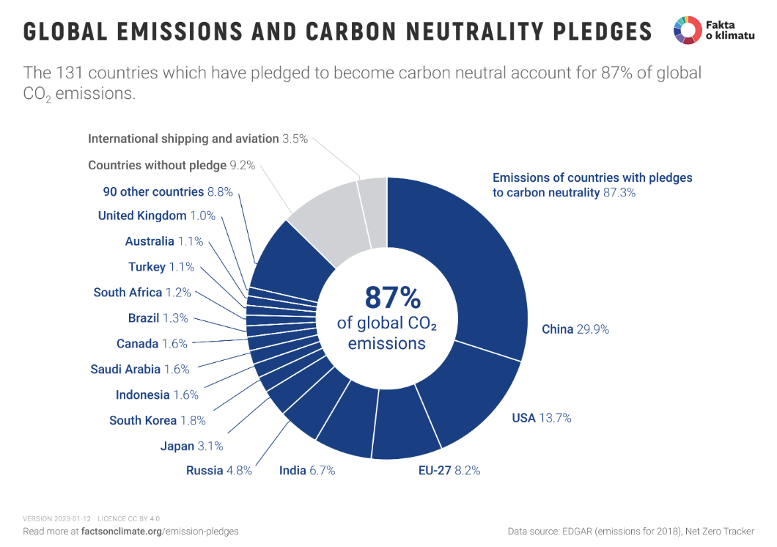

Slide 29
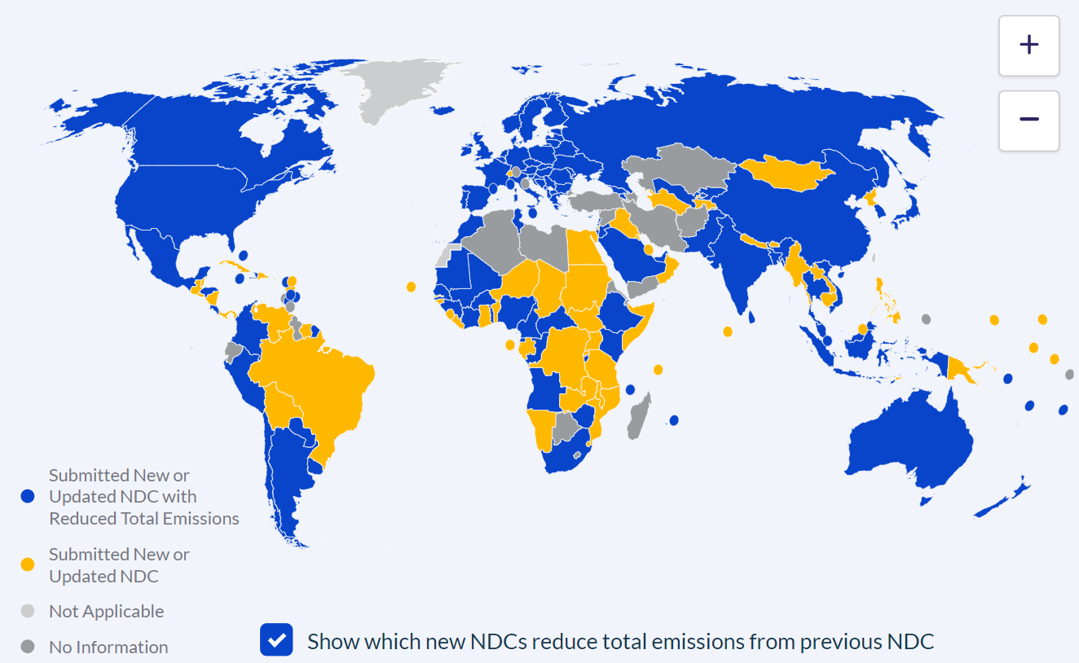
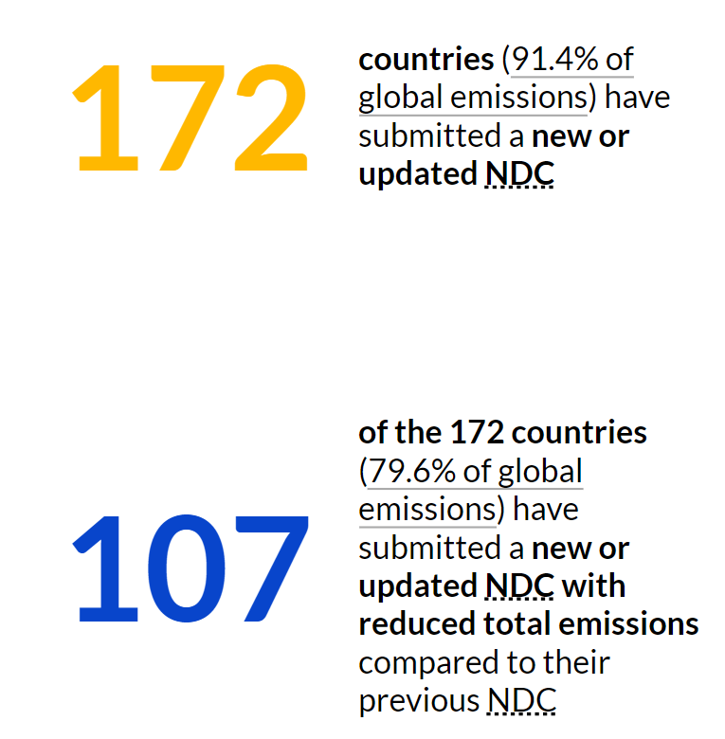
How many countries are updating or enhancing their national climate commitments (NDCs) in the lead up to COP26?
Source: Climate Watch 2020 NDC Enhancement Tracker
Notes:
Note: Some nations have indicated that the COVID-19 pandemic may delay submitting their updated or enhanced Nationally Determined Contributions (NDCs). While many presented plans in 2020 as scheduled, some countries may only do so this year (2021) ahead of COP26. The information does not reflect these possible delays.
Definition: Nationally Determined Contribution (NDC): The Paris Agreement requests each country to outline and communicate their post-2020 climate actions, known as their NDCs. More info: https://unfccc.int/process-and-meetings/the-paris-agreement/nationally-determined-contributions-ndcs/nationally-determined-contributions-ndcs#:~:text=Nationally%20determined%20contributions%20(NDCs)%20are,the%20impacts%20of%20climate%20change.

Slide 30
Paris Agreement – a short introductory video

Slide 31
Unijní právo

Slide 32
EU a klimatická změna – osa
EU smluvní stranou UNFCC, Kjotského protokolu a Pařížské dohody společné závazky s členskými státy ke snížení GHGs
Závazky:
20 % 40 % (2030) 55 % (2030) 100 % (2050)
Právní nástroje: koncepční dokumenty, předpisy (nařízení a směrnic), ekonomické nástroje
pre-Green Deal Era x post-Green Deal Era
RePower EU
ReFuel EU

Slide 33
EU a klimatická změna
Čl. 11 + Čl. 191 SFEU
Čl. 3(3) SEU
Evropská komise:
DG Climate Action
DG Environment
DG Agri
DG Energy
DG Grow
DG Move
DG Regio
Základ environmentálních politik a právních předpisů
Orgány: CINEA (European Climate, Infrastructure and Environment Executive Agency)
Evropská agentura pro ŽP

Slide 34
EU a klimatická změna : post-Green Deal Era
Změna myšlení
Fit-for-55 package
Celostní přístup ke klimatické změně skrze sektorovou regulaci
Ideový vůdce na mezinárodní úrovni
Notes:
https://www.euractiv.com/section/energy-environment/news/macron-calls-for-regulatory-break-in-eu-green-laws-to-help-indu
https://www.idnes.cz/zpravy/domaci/protest-zemedelcu.B1007986
stry/
https://edition.cnn.com/2024/02/01/europe/farmers-protest-brussels-eu-summit-intl/index.html

Slide 35
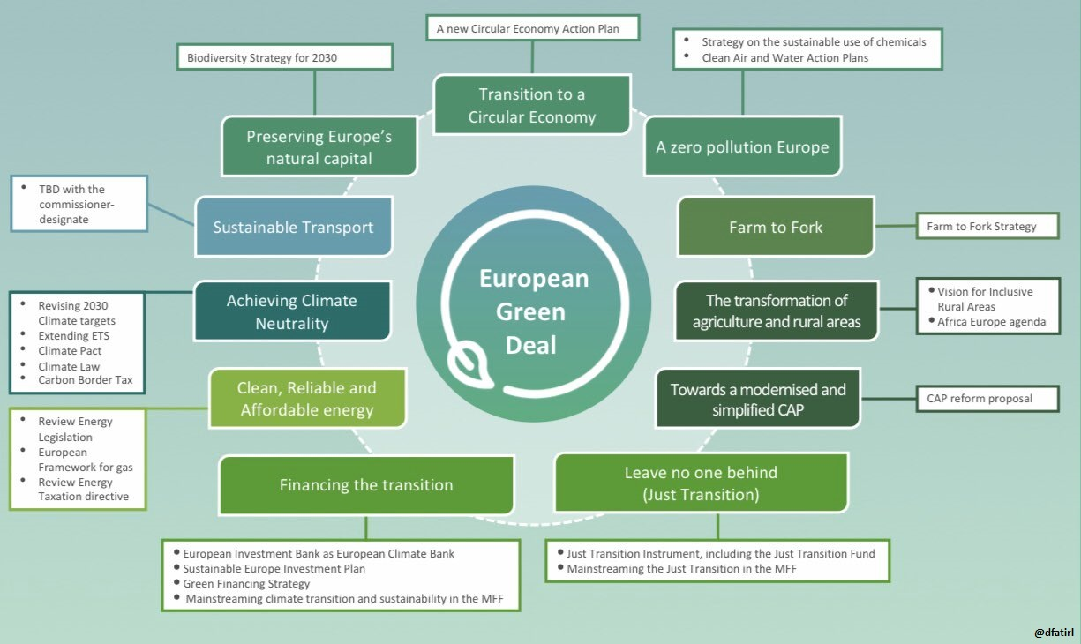

Slide 36
EU a klimatická změna : post-Green Deal Era
Ovlivněné sektory:
průmysl, doprava, výroba elektřiny, zemědělství & lesnictví, finanční sektor, nakládání s odpady atd.
Ovlivněné složky:
ovzduší, příroda (biodiversita), hluky atd.

Slide 37
EU a klimatická změna : post-Green Deal Era
Nařízení Evropského parlamentu a Rady (EU) 2021/1119, kterým se stanoví rámec pro dosažení klimatické neutrality a mění nařízení (ES) č. 401/2009 a nařízení (EU) 2018/1999 („evropský právní rámec pro klima“)
Čl. 2(1) Cíl klimatické neutrality do 2050
Čl. 4(1) průběžný cíl snížení o 55 % do 2030
Čl. 4(3) cíl pro 2040 na základě globálního hodnocení (Pařížská dohoda)
Čl. 7 vnitrostání opatření, nedostatečná národní opatření
Vnitrostátního plánu České republiky v oblasti energetiky a klimatu
Čr
Notes:
https://www.mpo.cz/cz/energetika/strategicke-a-koncepcni-dokumenty/aktualizace-vnitrostatniho-planu-ceske-republiky-v-oblasti-energetiky-a-klimatu--277532/
https://commission.europa.eu/energy-climate-change-environment/implementation-eu-countries/energy-and-climate-governance-and-reporting/national-energy-and-climate-plans_en#final-necps
https://commission.europa.eu/publications/commission-recommendation-assessment-swd-and-factsheet-draft-updated-national-energy-and-climate-11_en

Slide 38
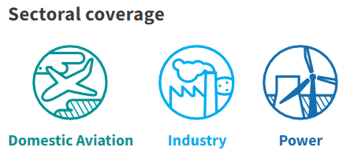
EU a klimatická změna : post-Green Deal Era
Sektorová legislativa: Obchodování s emisními povolenkami (EU ETS) – Směrnice 2003/87
Princip znečišťovatel platí
6 regulovaných látek: př. CO2, N2O, PFC
Určitý počet volných povolenek, ale počet se meziročně snižuje; zbytek si provozovatelé kupují
Pouze některé sektory (+ 2027 námořní přeprava)
Pokrývá cca 45 % emisí GHGs v EU
ETS 2 – budovy + distributoři fosilních paliv + malé podniky
Notes:
https://climate.ec.europa.eu/eu-action/eu-emissions-trading-system-eu-ets_en
https://carbonpricingdashboard.worldbank.org/
https://carbonmarketwatch.org/publications/a-new-hope-recommendations-for-the-eu-emissions-trading-system-review/

Slide 39
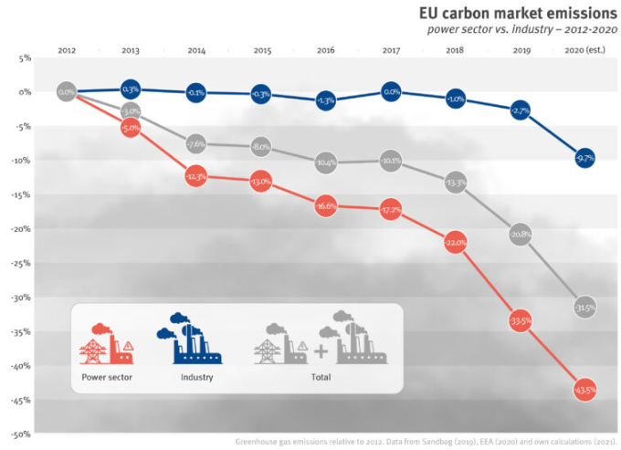

Slide 40
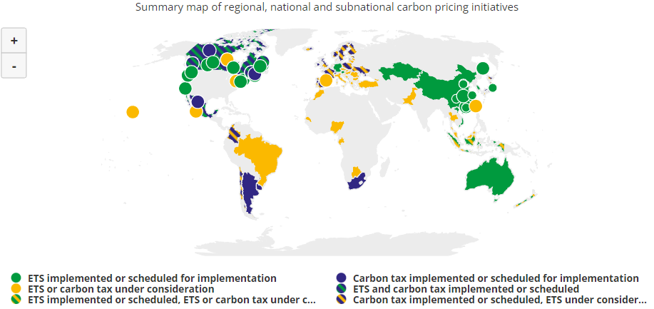

Slide 41
EU and Climate Change: post-Green Deal Era
Sektorová legislativa : Nařízení 2018/842 (tzv. o sdíleném úsilí)
Pokrývá sektory, které nejsou v ETS
Doprava (kromě letectví a námořní přepravy),
Zemědělsví (ale LULUCF),
Odpady atd.
Látky: 7 skleníkových plynů – př. CO2, metan, N2O
Čl. 1(1) 40 % snížení oproti roku 2005 (mezi lety 2021-2030)
Čl. 4 – Roční úrovně emisí, vztah k
Skrz prováděcí rozhodnutí Komise
Společný cíl EU
Notes:
https://climate.ec.europa.eu/eu-action/effort-sharing-member-states-emission-targets/overview_en

Slide 42
EU a klimatická změna : post-Green Deal Era
Sektorová legislativa: Zemědělství & lesnictví
LULUCF (Land Use Land Use Change and Forestry) – nařízení 2018/841
Cíl EU pro rok 2030 pro pohlcení uhlíku (310 mil tun GHG)
Specifické cíle pro členské státy do roku 2030
„Čistá pohlcení“ skleníkových plynů

Slide 43
EU a klimatická změna : post-Green Deal Era
Sektorová legislativa: Energie z obnovitelných zdrojů
Směrnice 2018/2001
Závazný celkový cíl EU do 2030 42,5 % (čl. 3)
Komunitní energetika
Obnovitelné zdroje v dopravě min 29 % na konečné spotřebě (čl. 25)
+ snížení GHG do roku 2030 o 14,5 %
Postupné vyřazování biopaliv I. generace
Cíl pro členské státy
Notes:
https://www.transportenvironment.org/discover/reality-check-10-things-you-didnt-know-about-eu-biofuels-policy/

Slide 44
EU a klimatická změna : post-Green Deal Era
Zastřešující sektorová legislativa:
Nařízení 2018/1999 o správě energetické unie a opatření v oblasti klimatu
5 rozměrů:
energetická bezpečnost;
vnitřní trh s energií;
energetická účinnost;
snižování emisí uhlíku; a
výzkum, inovace a konkurenceschopnost.
Čl. 4 vnitrostátní cíle/úkoly/příspěvky
Energetická účinnost
LULUCF
OZE – orientační trajektorie do 2022 zvýšení na 18 % do 2025 zvýšení na 43 % do 2027 zvýšení na 65 %

Slide 45
EU a klimatická změna : post-Green Deal Era
Sektorová legislativa : Doprava – paliva
Směrnice 2009/30 pokud jde o specifikaci benzinu, motorové nafty a plynových olejů, zavedení mechanismu pro sledování a snížení emisí skleníkových plynů
Nařízení 2023/1804 o zavádění infrastruktury pro alternativní paliva
Povinné vnitrostátní cíle
Elektřina, Vodík, zkapalněný metan
Letectví: ReFuel Aviation Nařízení Evropského parlamentu a Rady (EU) 2023/2405 ze dne 18. října 2023 o zajištění rovných podmínek pro udržitelnou leteckou dopravu
Pozor na směrnici
o OZE
+ ETS 2
Notes:
https://www.europarl.europa.eu/thinktank/en/document/EPRS_BRI(2022)698900

Slide 46
EU a klimatická změna: post-Green Deal Era
Sektorová legislativa : Doprava – výroba vozidel
Nařízení 2019/631 – CO2 emise z nových vozidel
„zákaz“ spalovacích motorů od 2035
Postupné vyřazování spalovacích motorů (osobní vozidla a lehká užitková vozidla)
15 % 55 % (50 %)
Pouze nová vozidla!

Slide 47
EU a klimatická změna : post-Green Deal Era
Další sektorová legislativa:
Směrnice 2009/31 o geologickém ukládání oxidu uhličitého
Směrnice 2012/27 o energetické účinnosti (cíl 32,5 % do 2030)
Nařízení č. 517/2014 o fluorovaných skleníkových plynech

Slide 48
EU a klimatická změna : post-Green Deal Era
Sektorová legislativa : Finance
Nařízení 2020/852 o zřízení rámce pro usnadnění udržitelných investic (taxonomie)
Co to je?
Klasifikace udržitelných ekonomických činností
Cíleno na soukromou sféru
Pokyny pro banky a další finanční subjekty
6 cílů a 3 typy aktivit (nízko emisní, přechodné and podpůrné)

Slide 50
EU a klimatická změna : post-Green Deal Era
Sektorová legislativa : Finance – ESG rámec
Nařízení 2019/2088 o zveřejňování informací souvisejících s udržitelností v odvětví finančních služeb
Nařízení 2019/2089 pokud jde o referenční hodnoty EU pro transformaci hospodářství spjatou s klimatem, referenční hodnoty EU navázané na Pařížskou dohodu a zveřejňování informací týkajících se udržitelnosti pro referenční hodnoty
Směrnice 2022/2464 pokud jde o podávání zpráv podniků o udržitelnosti

Slide 51
Česká právní úprava

Slide 52
Klimatická politika ČR
Obecně spíše reaktivní než proaktivní přístup
Koncepční dokumenty reagují na povinnosti v unijních právních předpisech (např. Vnitrostátního plánu České republiky v oblasti energetiky a klimatu)
Sektorový přístup, tzn. každý rezort si tvoří vlastní koncepce
MŽP, MPO, MZe, MMR, MD
Občas i spolupráce mezi rezorty

Slide 53
Klimatická politika ČR
Předpisy:
Zákon č. 383/2012 Sb., o podmínkách obchodování s povolenkami na emise skleníkových plynů
Zákon č. 201/2012 Sb., o ochraně ovzduší
Biopaliva a jejich kritéria udržitelnosti
Zákon č. 85/2012 Sb., o ukládání oxidu uhličitého do přírodních horninových struktur a o změně některých zákonů
Zákon č. 165/2012 Sb., o podporovaných zdrojích energie
Zákon č. 406/2000 Sb., o hospodaření energií + 458/2000 Sb., energetický zákon
Zákon č. 100/2001 Sb., o posuzování vlivů na životní prostředí
§ 2 rozsah posuzování
Zákon č. 283/2021 Sb., stavební zákon

Slide 54
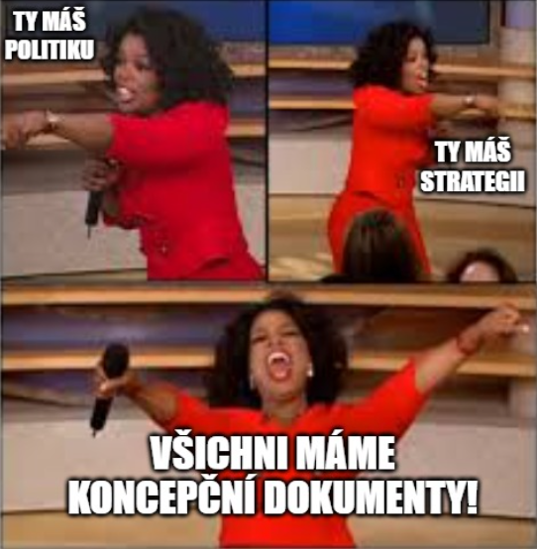
Klimatická politika ČR
MŽP
Státní politika životního prostředí ČR
Politika ochrany klimatu v ČR
Strategie přizpůsobení se změně klimatu v podmínkách ČR
Národní akční plán adaptace na změnu klimatu
Odpadové koncepční dokumenty (Cirkulární Česko)
MPO
Vnitrostátního plánu České republiky v oblasti energetiky a klimatu
Státní energetické koncepce ČR
Národní akční plán čisté mobility
MZe
Strategické cíle lesního hospodářství do roku 2030
MD
Dopravní politika České republiky pro období 2021 – 2027 s výhledem do roku 2050
MMR
Skrze ÚPD
Notes:
https://www.mzp.cz/cz/zmena_klimatu

Slide 55
Klimatická žaloba
MS v Praze 14 A 101/2021 NSS 9 As 116/2022-166
Zásahová žaloba podle § 82 sřs
Problém zásahu do veřejných subjektivních práv
I když Žaves (NSS 6 As 108/2019-39)
MS dospěl k závěru že čl. 4 odst. 2 věta druhá Pařížské dohody je přímo aplikovatelný -> NSS nesouhlasil
Notes:
https://www.klimazaloba.cz/soudni-dokumenty/

Slide 56
Klimatická žaloba

Slide 57
Klimatická žaloba
Žalobci
Žalovaní
Spolek Klimatické žaloba, z.s.
řada FO
sedláci z Českého ráje
lesník ze Strakonicka
lesníci z Hodonínska
muž z Prahy trpící environmentální úzkostí
obec Svatý Jan pod Skalou
Česká společnost ornitologická
MŽP
MPO
MZ
Ministerstvo dopravy
Vláda ČR

Slide 58
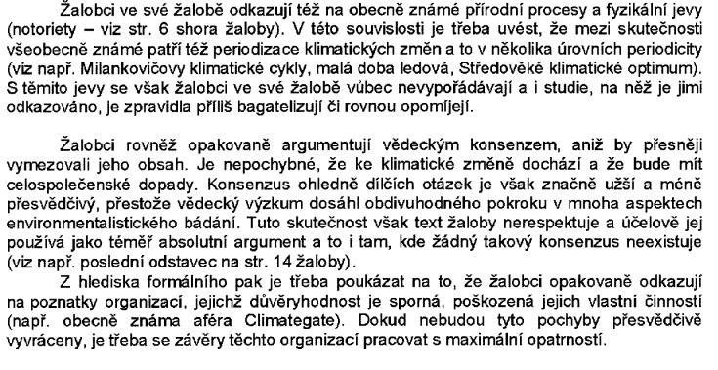
Replika MZe

Slide 59
Český klimatický zákon
Neexistuje.
…ok, Piráti představili návrh zákona a to je tak vše.
Notes:
https://www.pirati.cz/jak-pirati-pracuji/pirati-predstavili-prvni-cesky-klimaticky-zakon/

Slide 60
Think globally, act locally.
Děkuji za pozornost!
Jiri.Vodicka@law.muni.cz

Slide 61
Zdroje
Müllerová a kolektiv. Klimatické právo. Wolters Kluwer. 978-80-7676-580-1
Vomáčka, V. Klimatická žaloba – a co dál? FSS MU. 2023
Podcasts: https://unfccc.int/blog/5-climate-action-podcasts-you-should-be-listening-to
Podcast Týdeníku Respekt: Příběh klimatické změny

